Slide 1







CHÀO MỪNG CÁC CÔ ĐẾN DỰ GIỜ
Môn:Tự nhiên và xã hội
GV:Nguyễn Thị Hột Xoàn

Slide 2
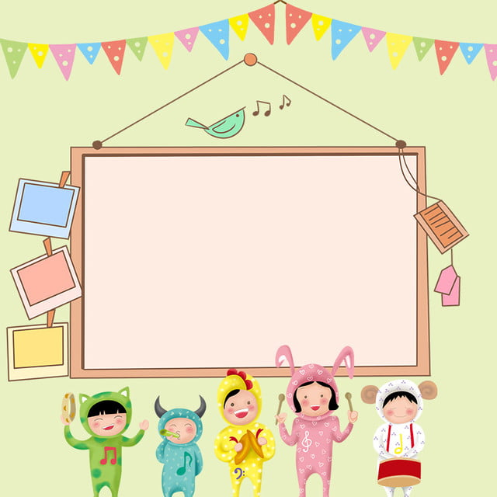
KHỞI ĐỘNG

Slide 3
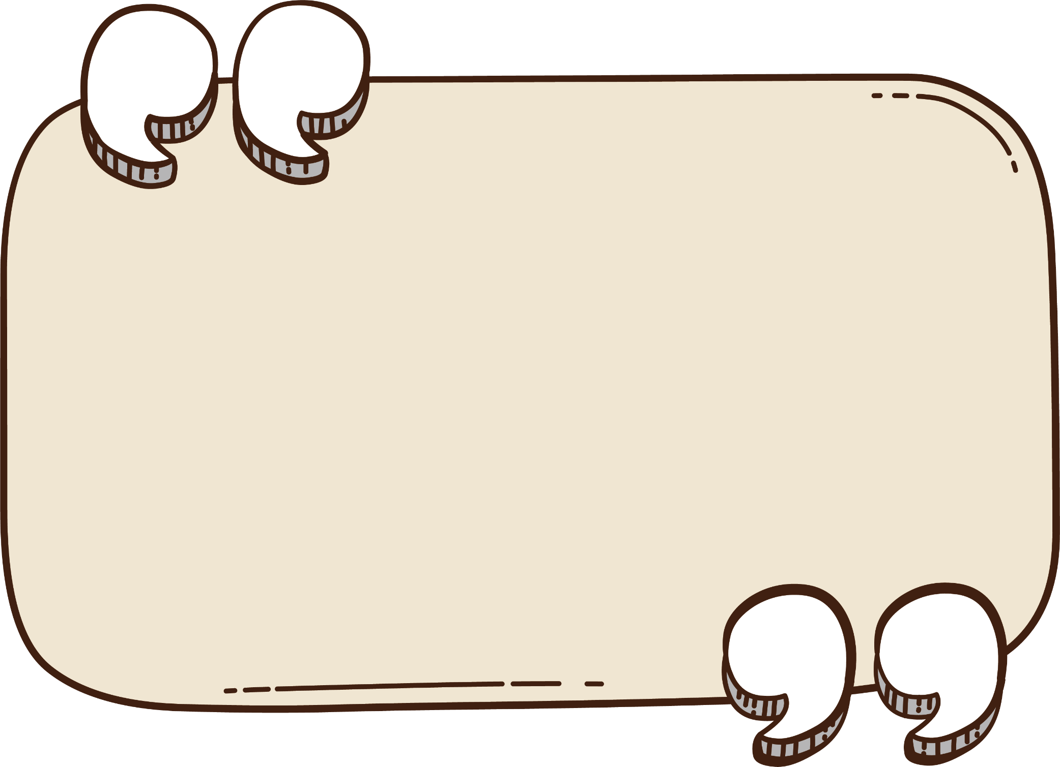
KIỂM TRA BÀI CŨ
Kể tên một số loài cây sống dưới nước mà em biết và nêu lợi ích của nó?

Slide 4

Tự nhiên xã hội
Bài 27: Loài vật sống ở đâu?

Slide 5
1.Làm việc với sách giáo khoa

Slide 6
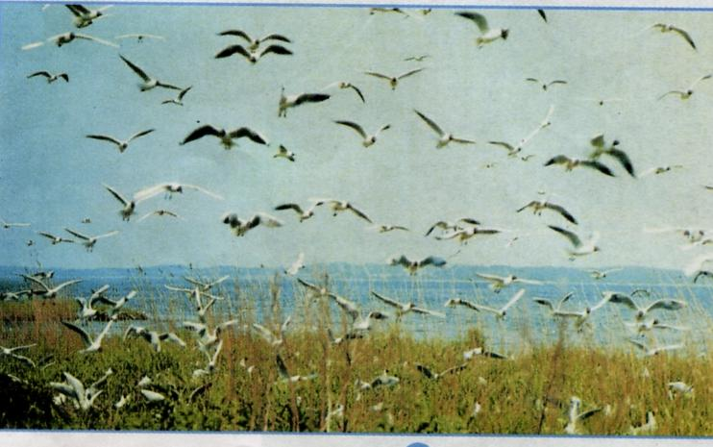
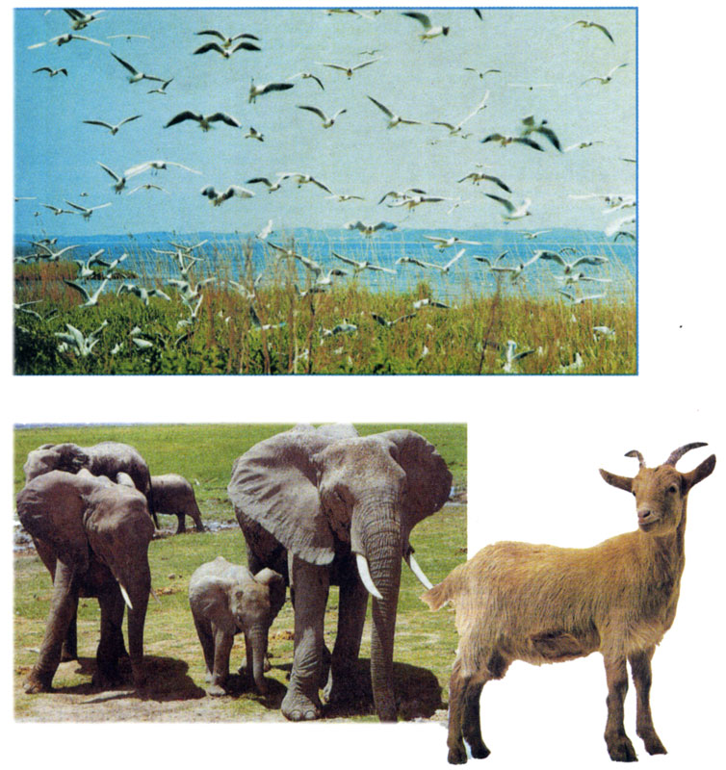
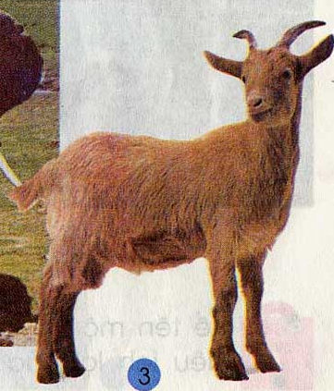
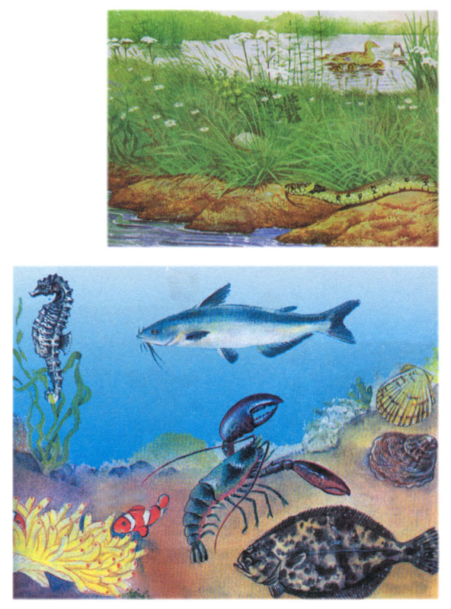
Quan sát các hình 1,2,3,4,5 cho biết tên và nơi sống của chúng(trên mặt đất, trên không, dưới nước)
1
2
3
00
01
02
03
04
05
06
07
08
09
10
11
12
13
14
15
16
17
18
19
20
21
22
23
24
25
26
27
28
29
30
4
5

Slide 7
1
Hình 1- Chim: bay lượn trên không

Slide 8
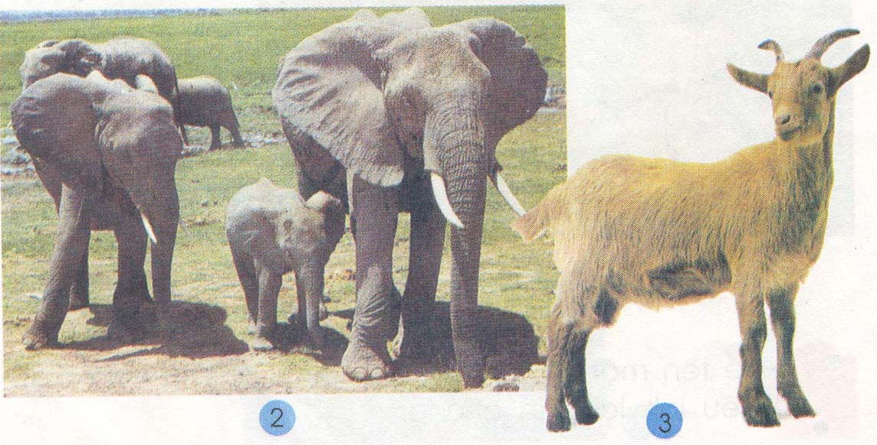
2
3
Voi, dê: Sống trên mặt đất.

Slide 9
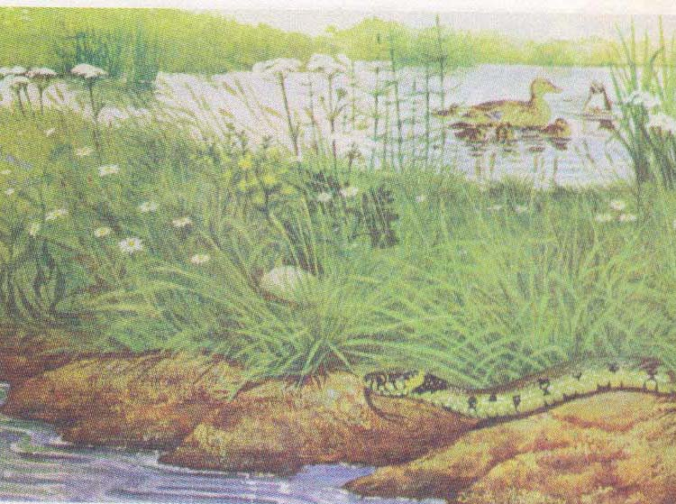
4
Vịt, Rắn: vừa sống trên cạn vừa sống dưới nước.

Slide 10
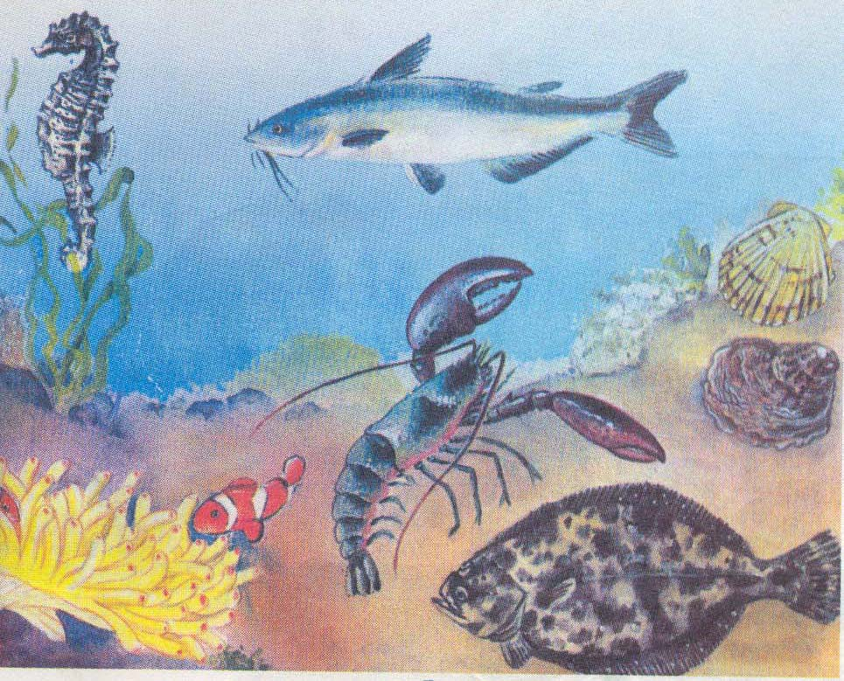
5
Cá, Tôm, Cá ngựa, Sò: Sống dưới nước

Slide 11
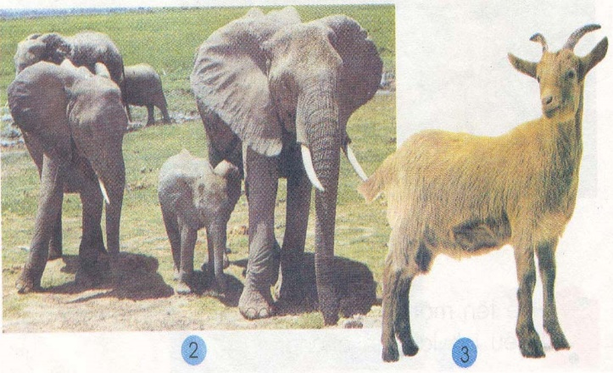

Hình | Tên | Nơi sống
Hình :1 | Chim | Trên không
Hình 2 Hình 3 | Voi Dê | Trên mặt đất Vừa trên mặt đất vừa dưới nước
Hình 4 | Rắn, vịt
Hình 5 | Tôm, cua,sò,… | Dưới nước

Slide 12
Loài vật có thể sống ở đâu?
Loài vật có thể sống khắp mọi nơi: trên cạn, dưới nước, trên không.

Slide 13







Cách di chuyển của các loài vật sống: trên cạn, dưới nước, trên không như thế nào?
Notes:
bye

Slide 14
Loài vật trên không di chuyển bằng cách bay.
Loài vật sống trên cạn di chuyển bằng cách đi, chạy, nhảy,…
Loài vật dưới nước di chuyển bằng cách bơi, bò,…
Notes:
bye

Slide 15
Tùy vào môi trường sống mà loài vật có cách di chuyển khác nhau

Slide 16
2.Triễn lãm “Khu vườn thiên nhiên”

Slide 17

THẢO LUẬN NHÓM 5
Tập trung các ảnh sưu tầm các con vật, thảo luận và phân nhóm các con vật theo nơi sống.

Slide 18
Trình bày kết quả
thảo luận

Slide 19
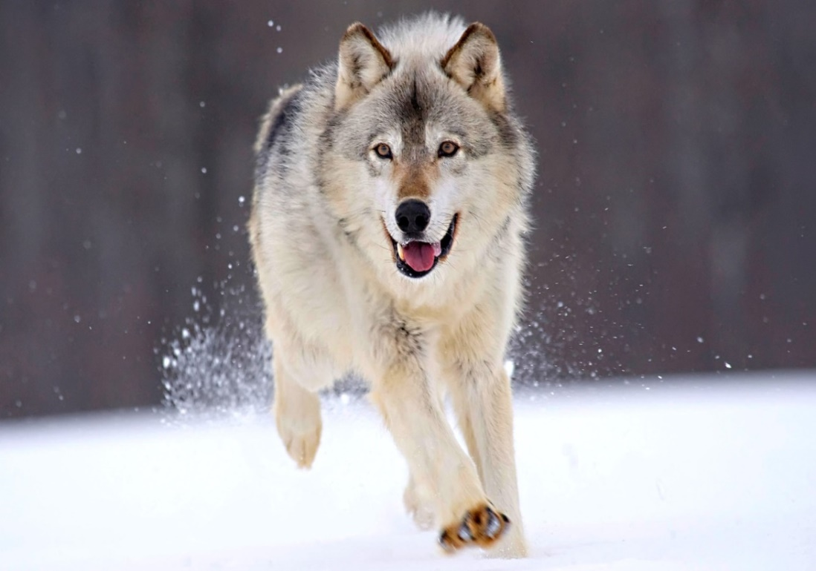
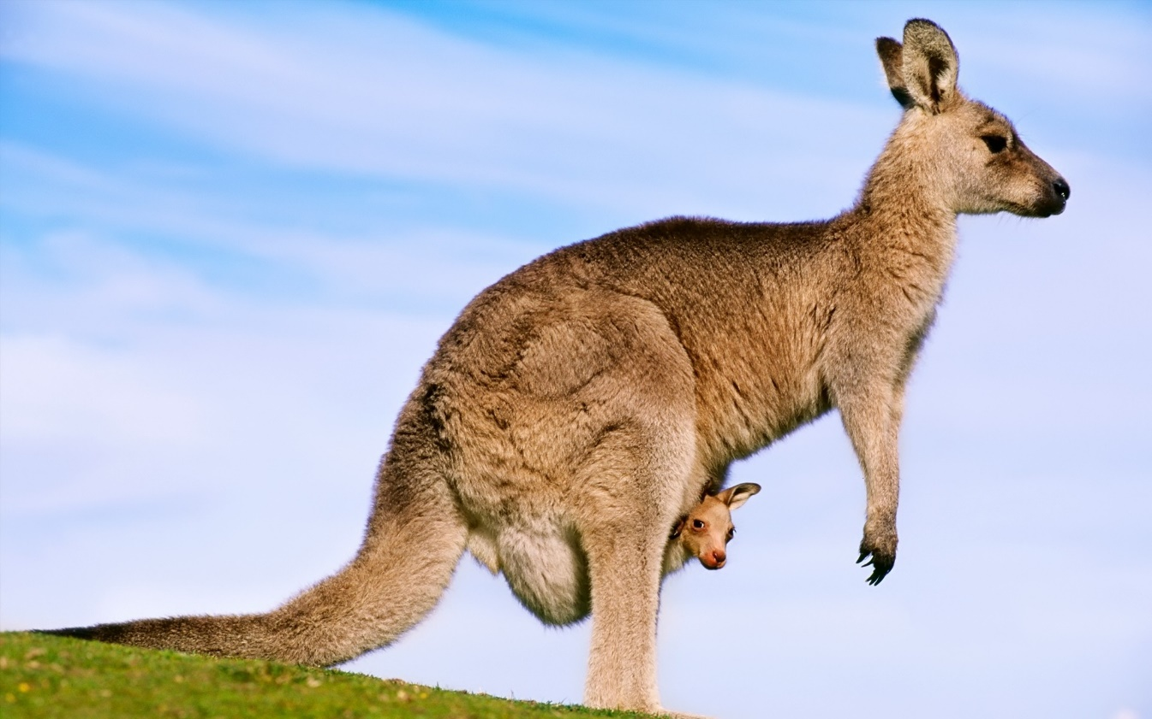
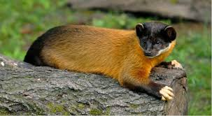
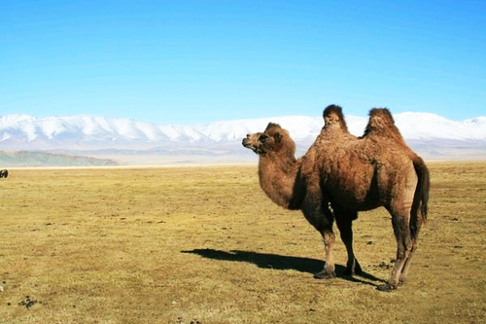
Chó sói
Kăng-gu-ru
Sống trên cạn
Chồn
Lạc đà

Slide 20
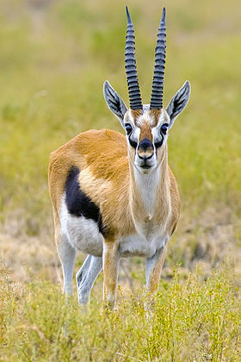
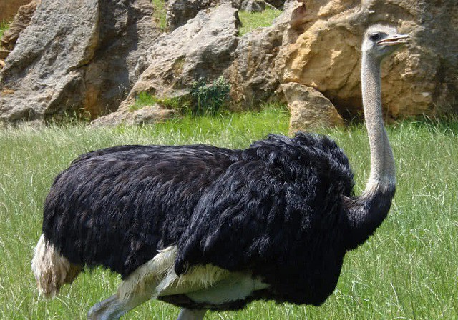
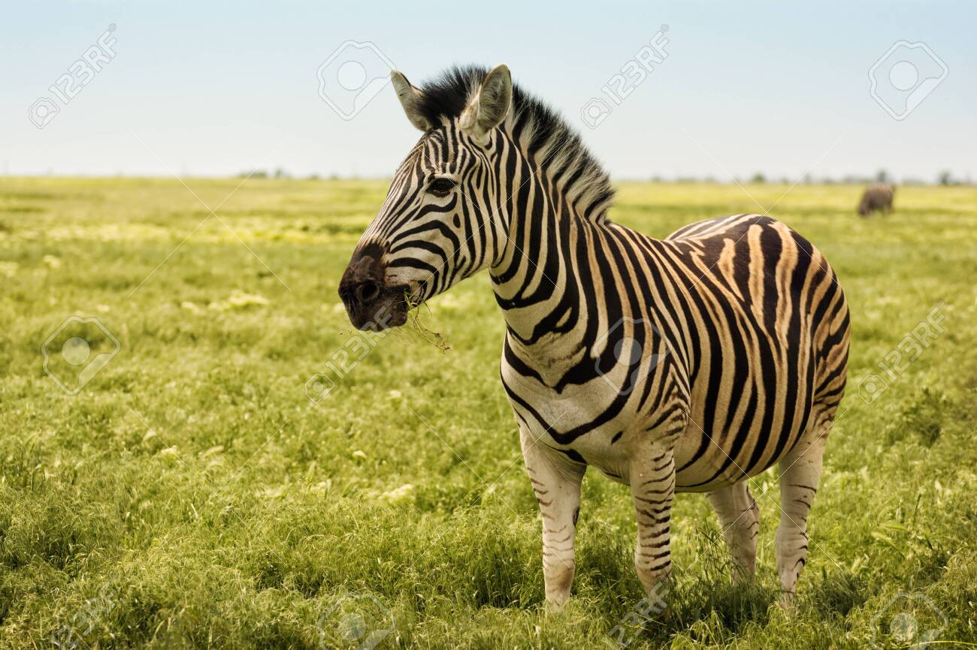
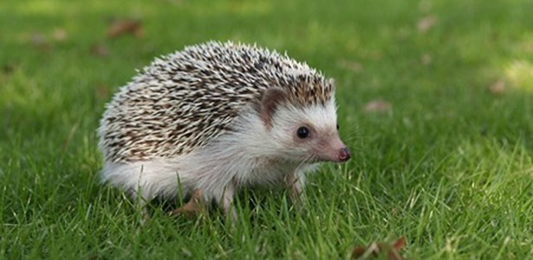
Linh Dương
Đà điểu
Sống trên cạn
Ngựa vằn
Nhím

Slide 21
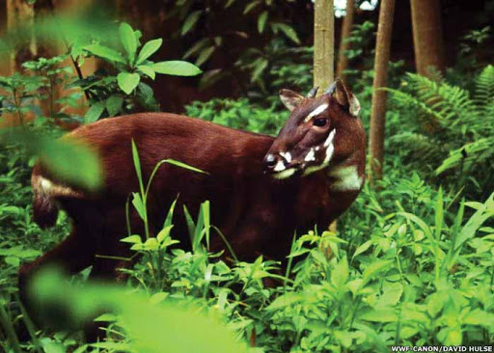
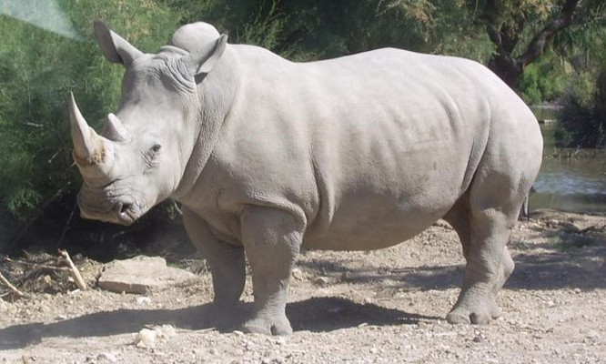
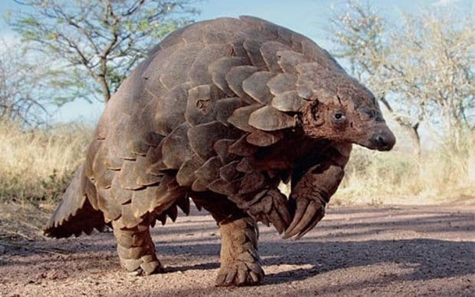
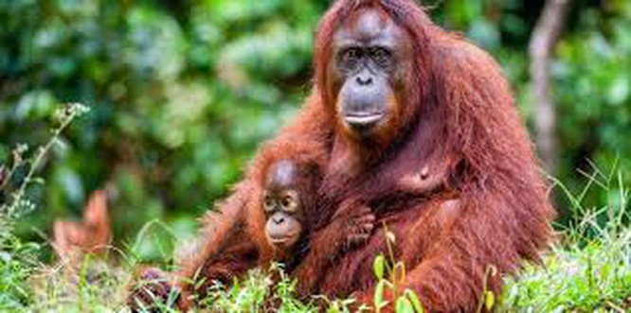
Sao la
Tê giác
Sống trên cạn
Tê tê
Khỉ đột

Slide 22
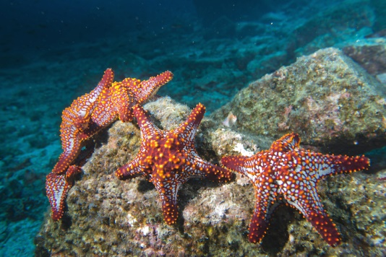
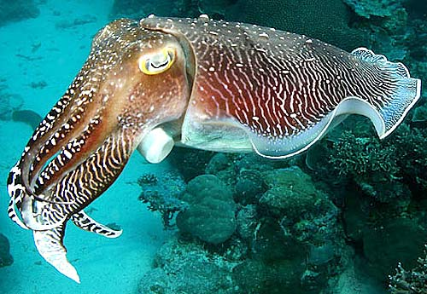
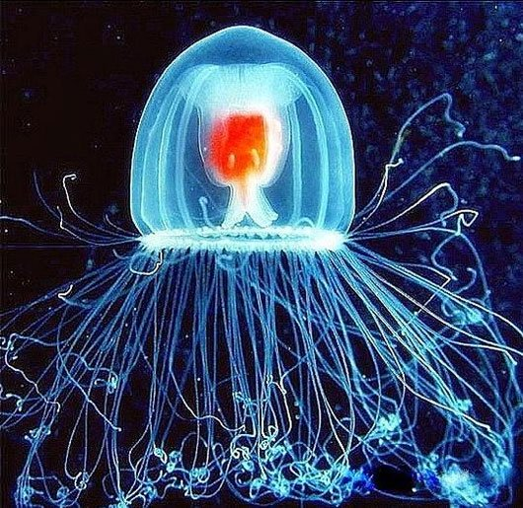
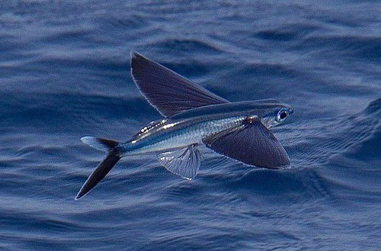
Sao biển
Mực
Sống dưới nước
Cá chuồn
Sứa
Cá heo

Slide 23
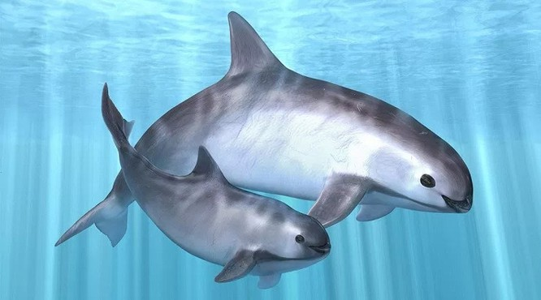
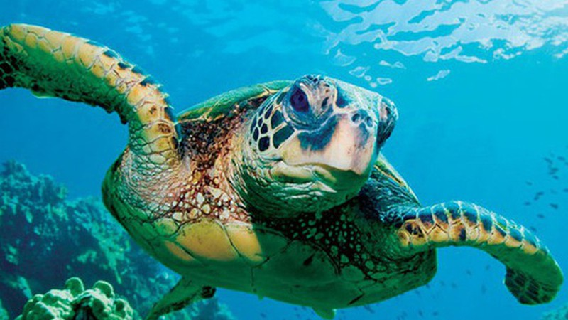
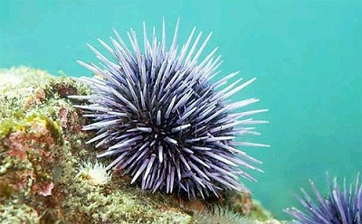
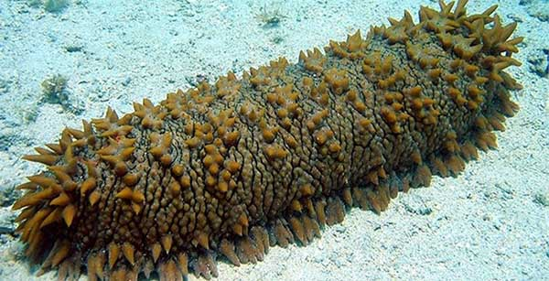
Cá heo
Rùa
Sống dưới nước
Nhím biển
Hải sâm

Slide 24
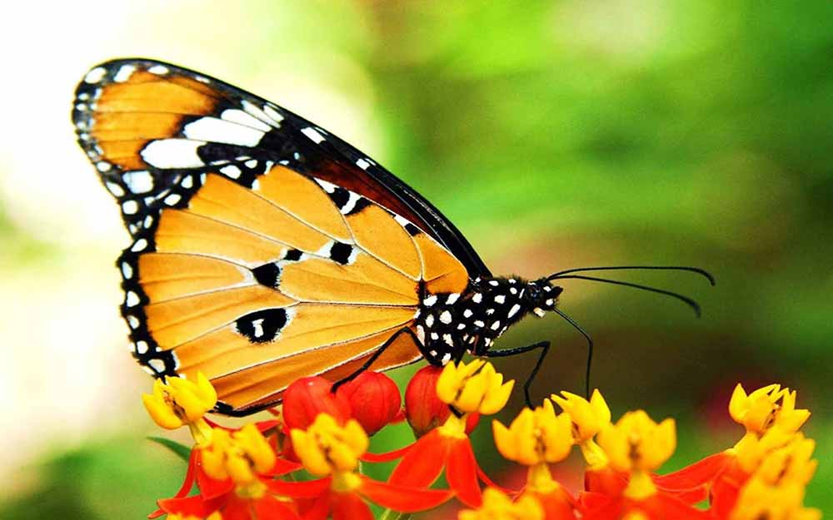
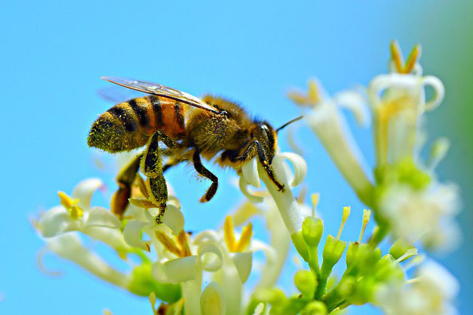
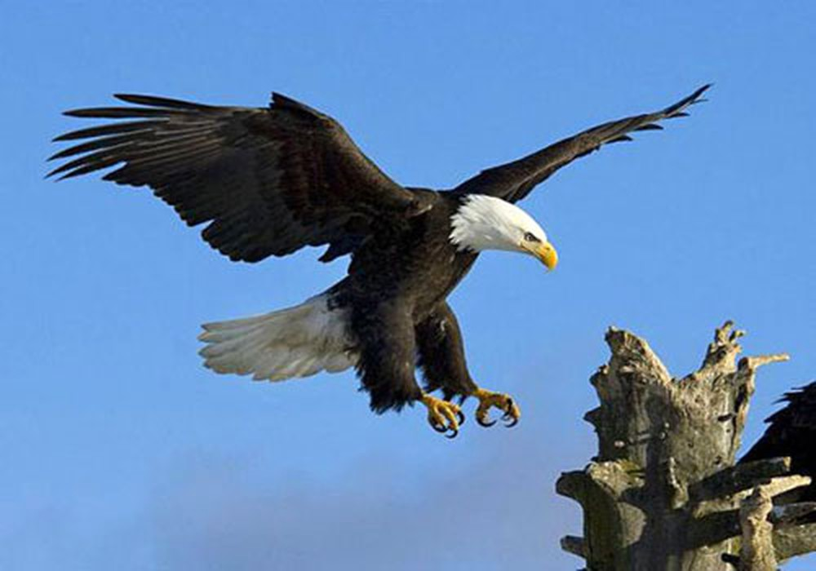
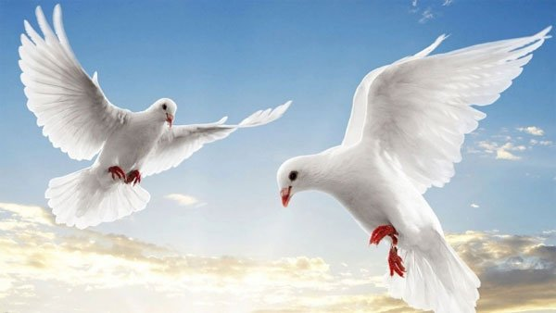
Bướm
Ong
Trên không
Chim đại bàng
Bồ câu

Slide 25
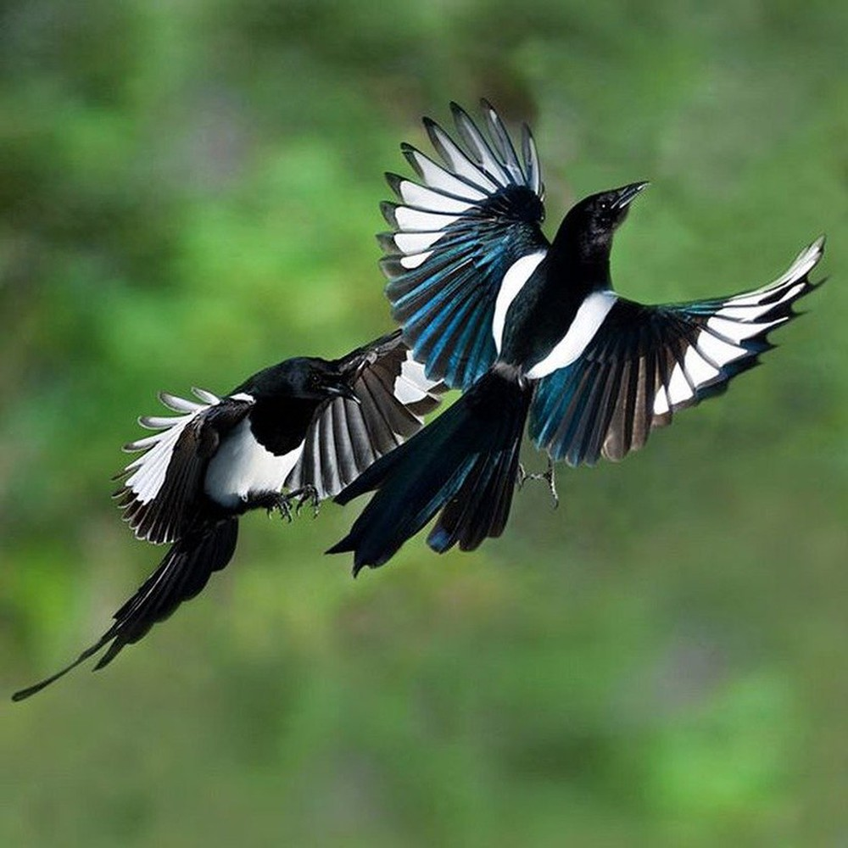
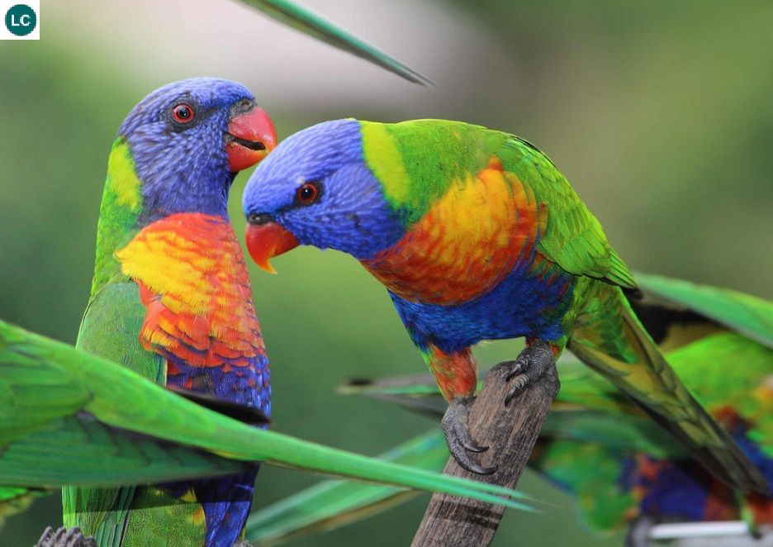
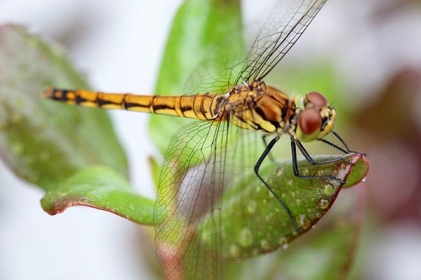
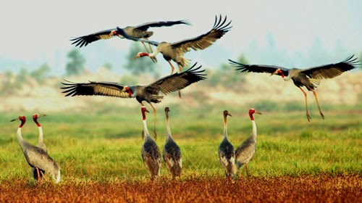
Chim khách
Vẹt
Trên không
Chuồn chuồn
Sếu đầu đỏ

Slide 26
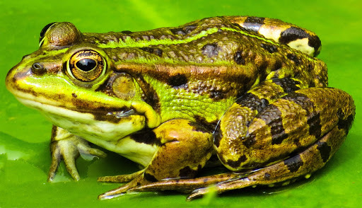
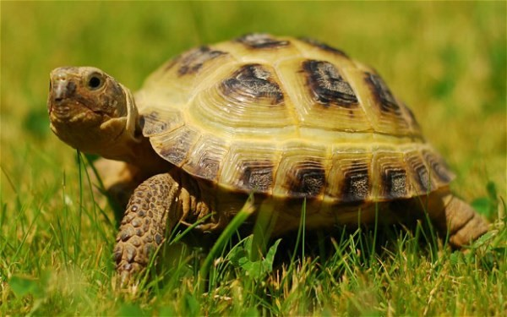
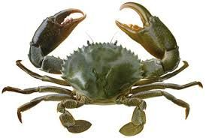
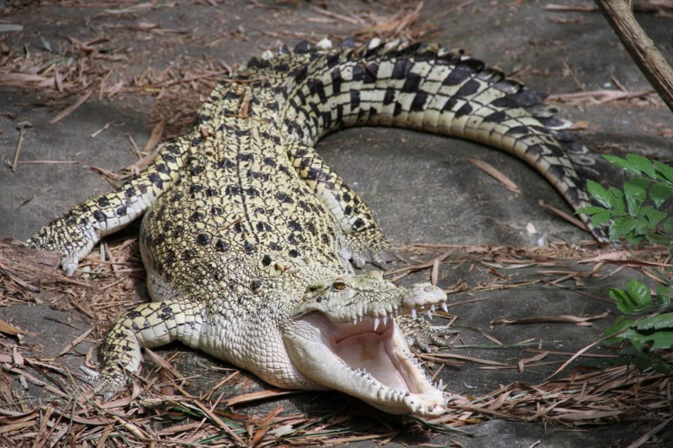
Ếch
Rùa
Vừa sống trên cạn, vừa sống dưới nước
Cua
Cá sấu hoa cà

Slide 27


Loài vật sống ở đâu?
Notes:
bye

Slide 28
Loài vật có thể sống khắp mọi nơi: trên cạn, dưới nước, trên không.
Ngoài ra loài vật vừa có thể sống trên cạn, vừa có thể sống dưới nước.

Slide 29

Em cần làm gì để bảo vệ các loài vật?
Không làm ô nhiễm không khí
Không săn bắn, giết mổ động vật trái phép
Giữ sạch nguồn nước
Không chặt phá rừng bừa bãi.
BẢO VỆ

Slide 30
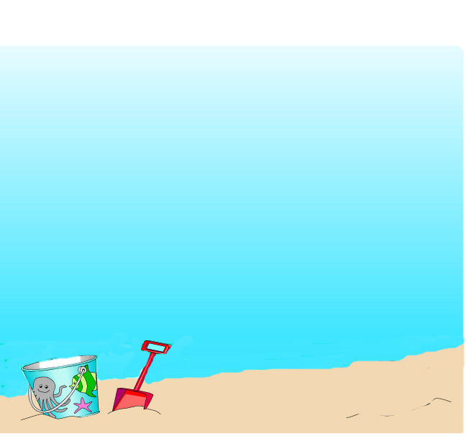
TRÒ CHƠI
ĐỐ VUI TÊN CON VẬT

Slide 31

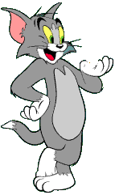
Con gì nho nhỏ
Lưng nó uốn cong
Bay khắp cánh đồng
Tìm hoa gây mật ?
Con ong
Con ong
Con ong
Con ong
NGUYÊN

Slide 32
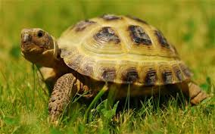
Lúc vươn cổ
Lúc rụt đầu
Hễ đi đâu
Cõng nhà đi đó.
Con rùa
TRÂM

Slide 33

Con gì tám cẳng hai càng
Chẳng đi mà lại bò ngang suốt đời?
Con Cua
HUY

Slide 34
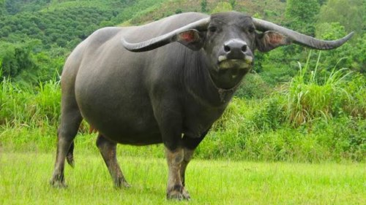
Con gì ăn cỏ
Đầu có hai sừng
Lỗ mũi buộc thừng
Kéo cày rất giỏi.
Con trâu
PHÚ

Slide 35

-Xem lại bài và hoàn thành bài tập trong VBT
-Chuẩn bị tranh ảnh cho tiết học sau

